Slide 1
Electromagnetismo
Escuela Naval “Arturo Prat”
2015

Slide 2
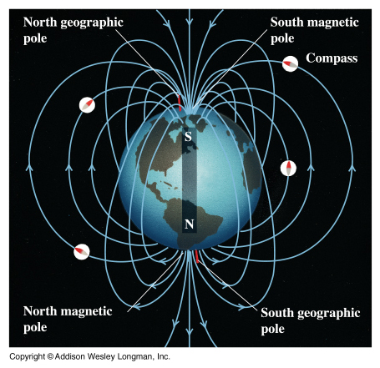
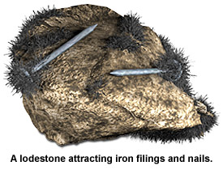
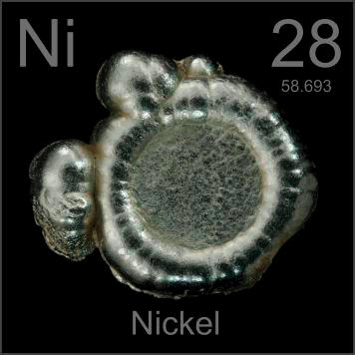
Campo magnético
Magnetismo natural

Slide 3
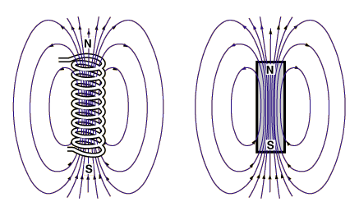
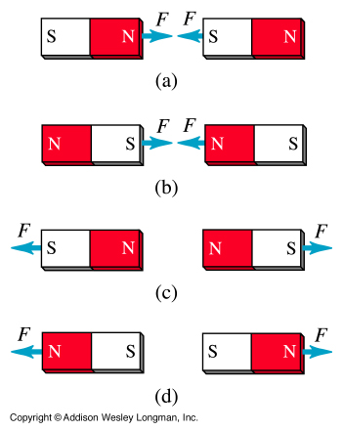
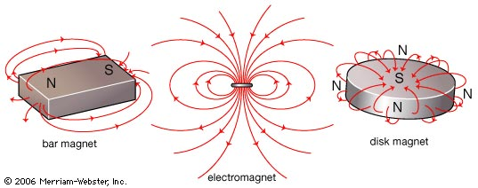

Slide 4
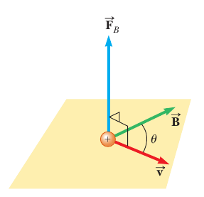

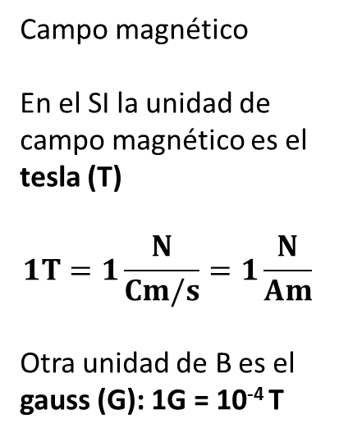
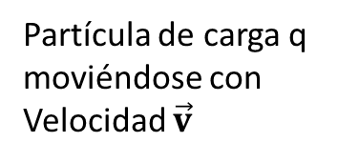

Fuerza ejercida por un campo magnético

Slide 5
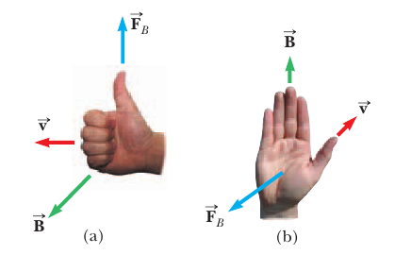
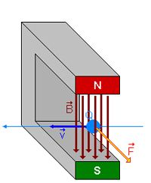
Regla de la mano derecha

Slide 6
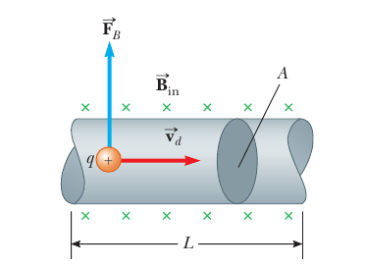
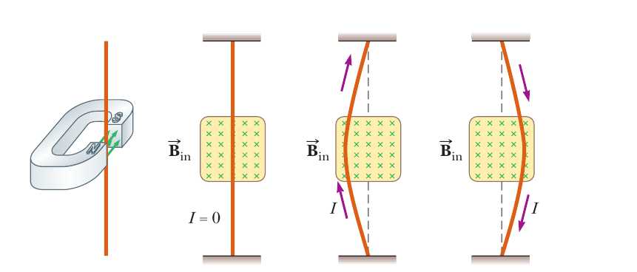


Fuerza magnética sobre un segmento de
alambre portador de corriente

Slide 7
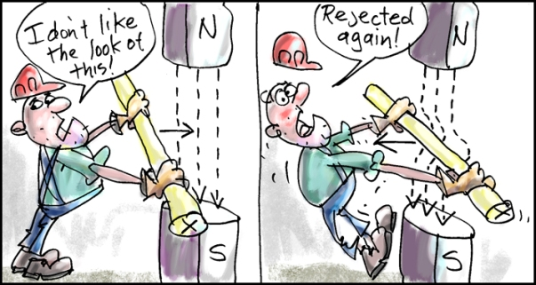

Slide 8
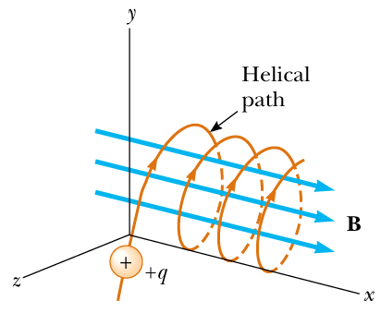
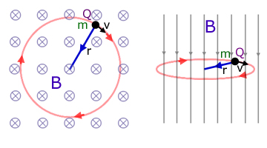
Movimiento de una carga puntual en un
campo magnético

Slide 9

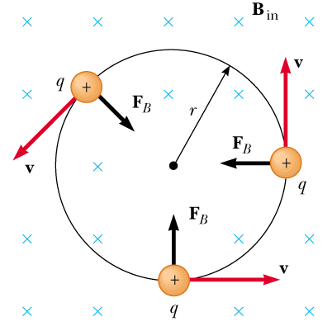





Slide 10
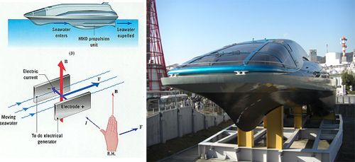
El motor magnetohidrodinámico y el Yamato-1
Principio de funcionamiento del Yamato-1 (izquierda) y estado actual del ingenio, reposando en el Museo Marítimo de Kobe (derecha)

Slide 11
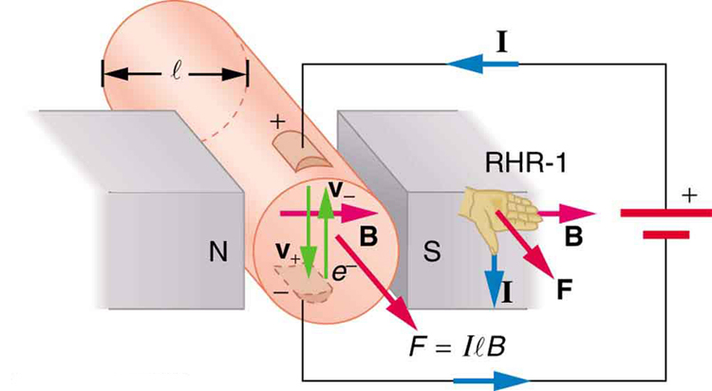

Slide 12


